Slide 1
GUI Programmering og WPF
Simon Hoxer Bønding
Faglærer
E-mail: sinb@techcollege.dk

Slide 2
Baggrund
Windows Presentation Foundation (WPF) blev udgivet i 2006
Tiltænkt som erstatning til Windows Forms
Adskiller designkode fra adfærdskode, så designeren kan arbejde parallelt med udvikleren.
Erstattet af UWP, men lever stadigt og er for mange en det foretrukne valg

Slide 3
WPF Features
Kontroller inde i kontroller
Data binding
Templates
Animations
Direct3D

Slide 4
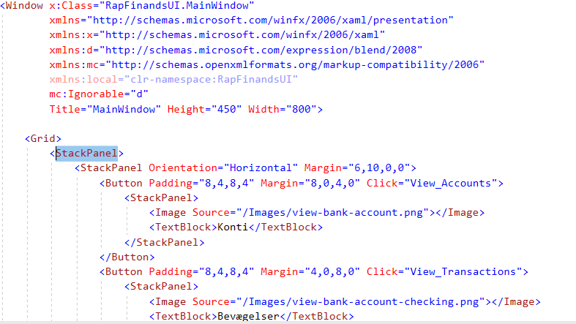
XAML vs Kode
XAML: eXtensible Application Markup Language
Ligner XML – fungerer lidt som HTML

Slide 5
XAML vs Kode
XAML deklarationer bliver omskrevet til kode af kompileren
<Window> er klassen Window
<TextBlock> er klassen TextBlock
Klasse har properties dvs.
TextBlock txtBlock = new TextBlock(); txtBlock.Text=”Daw”; //er det samme som <TextBlock Name=”txtBlock” Text=”Daw” />

Slide 6
XAML er XML-baseret
Det betyder at vi arbejder med
Tags/Elementer
Attributter
Træstrukturer
Tags genkendes på <> fx <TagName> og afsluttes enten
</TagName> hvis de indhold - eller
<TagName />
Attributter angives inde i tagget efterfulgt af =”attributværdi”
<TagName AttributeName=”attributValue”>

Slide 7
Hello world
Opret et WPF C# projekt
Åben MainWindow.xaml, som både viser
en WYSIWYG (what you see is what you get)
Og en teksteditor
Prøv at kør programmet med F5
Indholdet af teksteditoren ligner
<Window x:Class="RandomStudent.MainWindow"
xmlns="http://schemas.microsoft.com/winfx/2006/xaml/presentation"
xmlns:x="http://schemas.microsoft.com/winfx/2006/xaml"
xmlns:d="http://schemas.microsoft.com/expression/blend/2008"
xmlns:mc="http://schemas.openxmlformats.org/markup-compatibility/2006"
xmlns:local="clr-namespace:RandomStudent"
mc:Ignorable="d"
Title="MainWindow" Height="450" Width="800">
<Grid>
</Grid>
</Window>

Slide 8
Vi tilføjer en TextBlock
3. Under elementet <Grid> laver vi et nyt element: <TextBlock>
4. Giv TextBlock følgende properties
VerticalAlignment=”Center”
HorizontalAlignment=”Center”
Skriv ”Hej verden” inde i elementet: <TextBlock>Hej verden</TextBlock>
Kør skidtet og se om det spiller

Slide 9
WPF og Events
Simon Hoxer Bønding
Faglærer
E-mail: sinb@techcollege.dk

Slide 10
WPF og kontroller
WPF lægger stor vægt på kontroller.
De fleste klasser, som kan ses i programmet arver fra Control klassen.
Kontroller har forskellige eventHandler properties f.eks.
myButton.MouseDown += myEventMethod
I ovenstående eksempel skal myEventMethod opfylde en bestemt signatur, for at få lov at abonnere på MouseDown:
private void myEventMethod(object sender, MouseButtonEventArgs e)
Bemærk object sender. Det er EventHandlerens objekt dvs. knappen
Fordi sender er af typen object, så skal den kastes om til en mere specifik type:
Button btnSender = (Button) sender;

Slide 11
Vi tilføjer et event til vores Hello world tekst.

Slide 12
Gruppe 1 – 3mandsgruppen
Menu
Filer
- Mappe - Minfil.txt - Minandenfil.txt
om
Navn: Minfil.txt
Extension: txt
Oprettet: 16-09-2020
Statuslinje

Slide 13
Gruppe 2 – 4 mandsgruppen
Vare 1
Vare 2
Vare 3
Vare 1
Vare 2
Vare 3
Vare 1
Vare 2
Vare 3

Slide 14
Gruppe 2
Vælg betalingsmåde
MobilePay
Kortbetaling
Paypal
KØB

